Slide 1
离子化合物特点
（1）结合主要是离子键，也有一定比例的共价键
（2）有确定的成分，可以用准确的分子式来表示
（3）具有典型的非金属特征，如不导电，导热性能差，脆性。

Slide 2
§2-8 金属间化合物（I）
（Intermetallic compounds）
一、引言：
1、金属间化合物定义：
金属与金属、或金属与准金属之间形成的化合物。
金属间化合物又称为中间相。
IIIB | IVB | VB | VIB
B | C | N | O
Al | Si | P | S
Ga | Ge | As | Se
In | Sn | Sb | Te
Tl | Pb | Bi | Po

Slide 3
2、为什么叫金属间化合物或中间相？
构成合金的各组元之间除了形成固溶体外，还可发生化学反应，形成晶体结构不同于组元元素的新相。
这些新相种类繁多，但它们的单相区均位于合金相图的中间部位，所以通称为中间相，又称为金属间化合物。
结合键：一般都具有金属键或具有金属键的性质，也可能存在一定的离子键和共价键的特性。
典型成分的中间相可以用化学式来表示，但不少中间相的成分可以在一定范围内变化。

Slide 4
3、性质和用途
金属性－－金属键
硬而脆－－结合键复杂，有离子键和共价键成分
特殊性能－－超导材料（Nb₃Sn）
核反应堆材料（ Zr₃Al ）
形状记忆合金（NiTi）
高科技领域的重要材料

Slide 5
4、影响因素及分类
原子价化合物（价化合物）－－负电性x valence compounds
电子化合物－－电子浓度e/a electron compounds
尺寸化合物－－原子尺寸 size compounds
复杂化合物－－多元素影响 complex compounds

Slide 6
二、价化合物 valence compounds
1、定义：
符合原子价规则的化合物，即正负离子间通过电子的转移（离子键）或电子的共用（共价键）而形成的8电子组态的化合物（ns²np⁶) 。

Slide 7
二、价化合物 valence compounds
2、分类：
根据价电子是否都是键合电子，可分为：
正常价化合物 normal valence compounds
一般价化合物 valence compounds
例如： C_{m}A_{n}
me_{C}＝n(8－e_{A}) — 正常价化合物
m(e_{C}－e_{CC})＝n(8－e_{A}－e_{AA}）— 一般价化合物
e_{c}:C原子价电子数, e_{A}：A原子价电子数

Slide 8
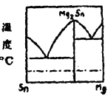
二、价化合物 valence compounds
3、正常价化合物：
价电子都是键合电子
具有“正常价”的化合物是最简单型的金属化合物，如各种离子化合物。例如Mg和周期表中IVB、VB、VIB族元素形成的化合物，即属于此类。 Mg₂Sn，Mg₂Si，Mg₂Pb等属于CaF₂结构类型。
正常价的化合物，可以明显地从相图上看出。
正常价化合物的特征：非金属性、半导体特性，因为主要是离子键和共价键。

Slide 9
不同结构的正常价化合物：
NaCl结构:
(Mg Ca Sr Ba)(Se T) (Mn Pb Sn)(Se Te)
CaF₂ 结构:
PtSn₂ PtIn₂ Pt₂P
反CaF₂结构:
Mg₂(Si Ge Sn Pb) Cu₂Se (Li₃Al)N₂
LiMg(N As Sb Bi) (AgMg)As
闪锌矿结构:
(Be Zn Ca Hg)(S Se Te) (Al Ga In)(P As Sb)
纤锌矿结构:
(Zn Cd Mn)S (Cd Mn)Se

Slide 10
一般价化合物 valence compounds
C_{m}A_{n}
m(e_{C}－e_{CC})＝n(8－e_{A}－e_{AA}）
e_{c}:C原子价电子数, e_{A}：A原子价电子数
e_{CC}: 留在每个阳离子上的平均价电子数，包括C-C键电子数
e_{AA}：A-A键平均价电子数
e_{CC}和e_{AA}不参与C-A键
例如：
ZnSb
Zn₄Sb₃

Slide 11
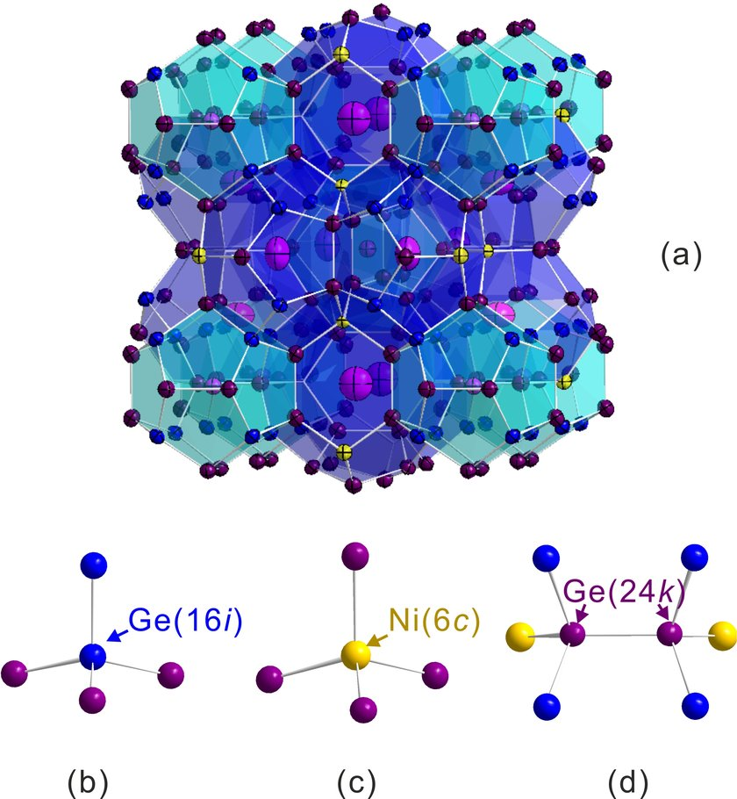
Clathrate- Ba₈Ni_{3.8}Ge_{42.2}

Slide 12
NiAs 结构：
过渡状态，性质介于典型的价化合物和金属间化合物之间
例 (Cr Fe Co Ni)(S Se Sb)
(Fe Co)Te
(Mn Fe Ni Pt Cr)Sn
Ni(As Sb Bi)
过渡金属+ 准金属

Slide 13
NiAs结构：
正常态—— Ni : As = 1 : 1
n_{Ni} =6, n_{As} =6
(CN=6)
As: HCP
Ni: 八面体间隙
(CN=6)
Ni: 简单六方

Slide 14
Ni不填满八面体间隙：
Ni : “As” < 1 : 1 , 如 NiTe₂ ( 1 : 2 )
Ni不进填满八面体间隙，还填入三角形间隙：
Ni : “As” > 1 : 1 , 如 Ni₂In ( 2 : 1 )
ⅢB: 需要5个电子
ⅥB: 需要两个电子
ⅤB
IIIB | IVB | VB | VIB
B | C | N | O
Al | Si | P | S
Ga | Ge | As | Se
In | Sn | Sb | Te
Tl | Pb | Bi | Po
Ni₂In—NiAs—NiTe₂
金属间化合物
过渡态
离子化合物
c/a

Slide 15
三、电子化合物 valence compounds
1、定义：
IB族的贵金属（Cu、Ag、Au）以及VIIIA(Fe, Co, Ni)与IIB、IIIB······等其它B族元素形成的化合物，相同的电子浓度具有相同类型的晶体结构。这类合金统称为电子化合物，或Hume-Rothery化合物 。
或者说，具有相同结构的合金相具有相同的电子浓度e/a。
结构稳定性主要取决于电子浓度因素。

Slide 16
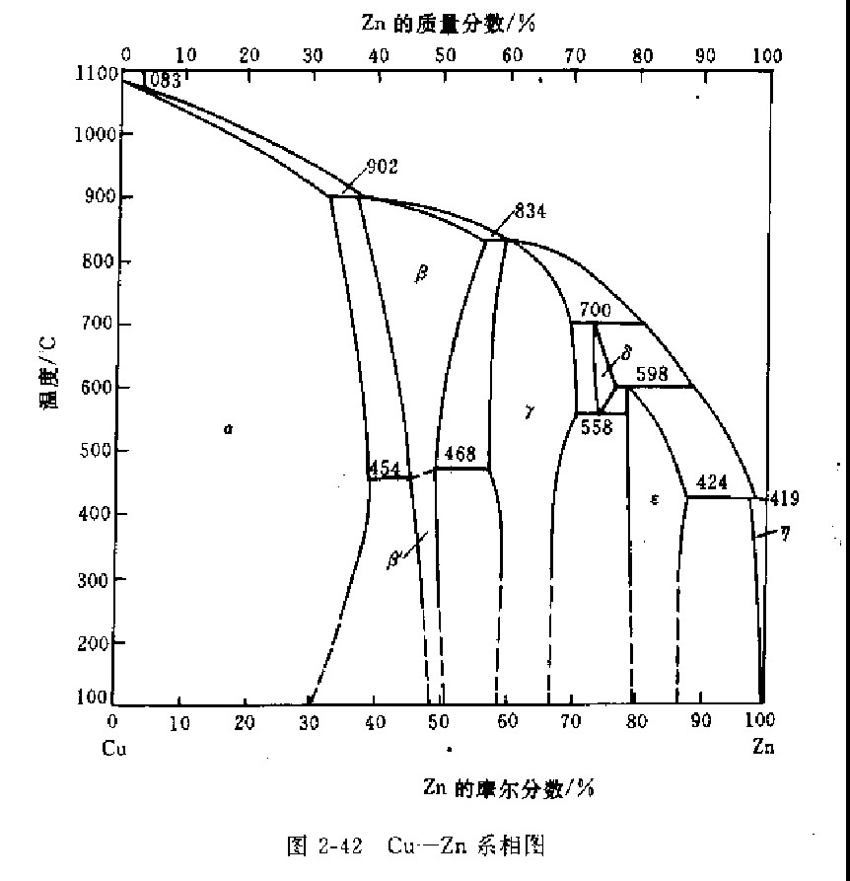
2、Cu－Zn合金的电子化合物
β、γ、ε－－ 电子化合物
β (CuZn)：e/a =(1+2)/2 = 3/2
γ (Cu₅Zn₈)：e/a =(5+16)/(5+8) = 21/13
ε (CuZn₃) ：e/a =(1+6)/(1+3)=7/4

Slide 17
2、Cu－Zn合金的电子化合物
化合物 晶体结构 e/a
β相 CuZn BCC 3/2 (21/14)
γ相 Cu₅Zn₈ 复杂立方 21/13 (21/13)
ε相 CuZn₃ HCP 7/4 (21/12)
3、在Ag－Zn、Au－Zn合金系中，
随着Zn含量的增加，也依次会出现同样化学式和结构的β、γ和ε相，而且每个相都具有相同或近似相同的e/a。

Slide 18
3、特征：
在IB, VIIIA和其它B族元素（IIB～VB）之间形成
较宽的成分范围
如Cu－Zn：β相36~55%(mol)、γ相57~70%(mol)、ε相78~86%(mol)
金属特性－－金属键为主
同样类型的晶体结构具有相同的e/a

Slide 19
§2-9 金属间化合物（II）
－－尺寸化合物（Size compounds）
一、引言：
1、尺寸化合物定义：
晶体结构主要受原子尺寸因素影响的合金相化合物。反过来说，原子尺寸主要决定了晶体结构。

Slide 20
2、两类尺寸化合物：
当组元间原子半径相差较大时(r_{A} >> r_{B}), 如金属和非金属，形成间隙相（interstitial phase）。
尺寸大小相当的组元原子间相互配合时，如金属和金属之间(r_{A} ≈ r_{B}), 可以形成配位数和致密度都较高的密排相（close-packed phase）。

Slide 21
3、密排相中原子排列的几何原则：
空间填充原则（filling rule）：
原子尽可能地填满空间，或具有尽可能高的配位数
CN=12, 14, 15, 16
对称原则（symmetrical rule）：
原子的排列应形成高对称性的结构
FCC、HCP、BCC
连接原则（link rule）：
原子间相互连接，形成原子对（0维）、链（1维）、平面（2维）或空间网络状（3维）

Slide 22
4、几何密排相和拓扑密排相
几何密排相（GCP：geometrically close-packed phase）
在钢球模型的基础上，讨论等径钢球和原子的排列方式
密排结构：FCC、HCP
配位数12，ξ＝0.74（最大）
存在着两种间隙：四面体间隙和八面体间隙
拓扑密排相（TCP：Topologically close-packed phase）：
在合金中，由于各组元原子大小不同，大小直径的原子之间相互配合，可以得到全部或者主要以四面体形式堆垛的密排结构，称为拓扑密排结构或TCP结构。
配位数可以为12、14、15、16

Slide 23
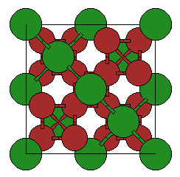
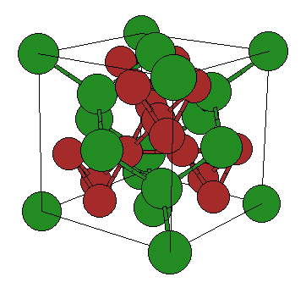
二、Laves相
AB₂型的金属间化合物，A、B大多为过渡元素，A代表大原子，B代表小原子， r_{A}/r_{B}≈1.225。主要受原子尺寸影响。
具有MgCu₂、MgNi₂、MgZn₂的结构。
以MgCu₂为例：

Slide 24
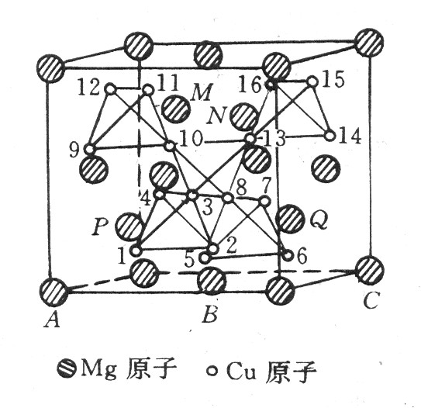
MgCu₂的结构：
(1)、原子排列
Mg原子形成金刚石结构、FCC点阵
Cu形成四面体，其间隙即为Mg的FCC点阵中的其余四个间隙。四面体的棱平行于FCC的<110>。
问题1：在MgCu2的结构胞中有多少个Cu四面体？如何连接？
(2)、化学特征
Mg：4＋4＝8
Cu：4×4＝16

Slide 25
MgCu₂的结构：
(3)、原子坐标
Mg：(0,0,0)、<0, ½, ½>；(¾, ¾, ¾)、<¾, ¼, ¼>
Cu：每个坐标轴方向均可分为四层：1/8, 3/8, 5/8, 7/8
问题2：请写出Cu原子的坐标。

Slide 26
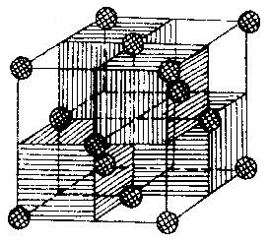
MgCu₂的结构：
(4)、配位数：合金相中的配位数与纯金属不同，即TCP与GCP的区别
CN_{Mg}＝4Mg＋2×6Cu＝16
CN_{Cu}＝6Cu＋6Mg=12
问题3：请同学们推算Cu原子周围到底有哪6个Mg原子与之配位？

Slide 27
MgCu₂的结构：
(5)、半径比：

Slide 28
MgCu₂的结构：
(6)、近邻原子间是否相切
9
10
13
14
a
P
Q
A
B
C
同类原子相切、异类原子不相切

Slide 29
§2-10 间隙相（Interstitial Phase）
一、定义
由原子半径较大的过渡金属元素（M）和原子半径较小的准金属元素（X=H, B, C, N, S, Si等）形成的金属间化合物，称为间隙相，也称为Hägg相。
当组元的尺寸大小适当的原子相互配合时，可形成TCP密排相；
当组元之间半径相差较大时，则形成间隙相或间隙化合物。

Slide 30
间隙相的结构受 r_{X}/r_{M}决定：
如果r_{X}/r_{M} < 0.59，则形成简单的结构（FCC、BCC、HCP），并具有简单的化学式；
不同于纯组元的结构，准金属原子占据四面体或八面体间隙，由Pauling规则决定。
0.23<r_{X}/r_{M} <0.41 四面体间隙
0.41≤r_{X}/r_{M} <0.59 八面体间隙
如果r_{X}/r_{M} > 0.59，则形成复杂的间隙化合物，M₃C、M₂₃C₆、M₆C等。

Slide 31
简单间隙化合物的结构
Compounds | Components |  | Examples
 | M | X
M₄X | fcc | part of Oct | Fe₄N, Mn₄N, Nb₄C
M₂X | fcc hcp (most) | part of Oct part of Tete | Mo₂N, W₂N Fe₂N, Cr₂N, Mn₂N, V₂N, W₂C, Mo₂C
MX | fcc bcc simple h | part of Oct part of Oct part of Oct | TiN, ZrN, VN, CrN, ZrC, TiC, VC, ZrH, TiH TaH, NbH WC, MoN
MX₂ | fcc | All of Tete pair in Oct | ZrH₂, TiH₂ , ZnH₂

Slide 32
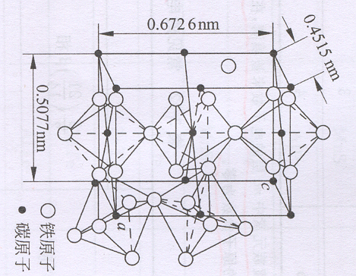
复杂间隙化合物结构
M₃C(Fe₃C) , M₂₃C₆ , M₆C
Fe₃C结构：
正交晶系
C: CN=6
Fe: CN=2
Fe
C

Slide 33
二、结构特征
影响因素：原子尺寸，价电子浓度 FCC、HCP
有一定的成分范围（虽然可用化学式表示）
混合键：M－M金属键，M－X共价键
性质：金属性；高Tm、高强、高硬（三高）；脆

Slide 34
本章小结
元素的结构：三类
合金相：概念、分类、影响结构的因素（r、x、e/a）
固溶体：特点、类型、Hume-Rothery规则
离子晶体：基本特征（Pauling规则）、典型的离子晶体的结构（AB、AB₂、A₂B₃、ABO₃、AB₂O₄型）
硅酸盐结构：结构特征、分类
金属间化合物：基本特征、正常价化合物、电子化合物、尺寸化合物、间隙相

Slide 35
参考资料：
清华大学网络学堂http://learn.tsinghua.edu.cn/
中的教学类课件中材料类中有三个网络课件：《材料工艺 》
《材料科学基础概论 》
《可视化材料科学 》
请大家自行学习参考。

